Slide 2
1.На уроке будь старательным,
Будь спокойным и внимательным.
2.Все пиши, не отставая,
Слушай, не перебивая.
3.Говорите четко, внятно,
Чтобы было все понятно.
4. Если хочешь отвечать,
Надо руку поднимать.
В стране русского языка
Не все известно нам пока,
Но путешествовать начнем
И сами до всего дойдем.

Slide 3
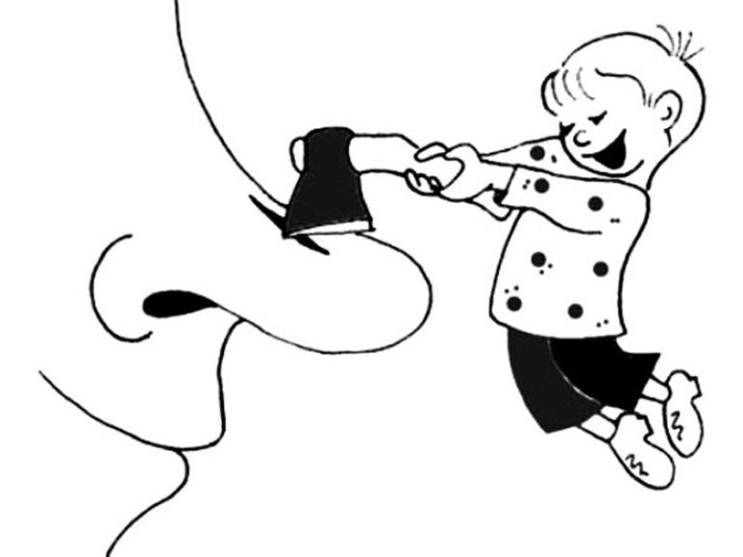

Slide 4
В списке вы мой обнаружите корень,
Суффикс – в собрании встретите вскоре,
В слове рассказ вы приставку найдёте,
В целом – по мне на уроки пойдёте.
Корень мой находится в цене.
В очерке найди приставку мне,
Суффикс мой в тетрадке вы встречали,
Весь же – в дневнике я и в журнале.

Slide 5
На лугу, лугочке встретились цветочки.
Был пень в лесу.
Не стало пеня,
Убрал его средь бела деня лесник.
ж

Slide 6
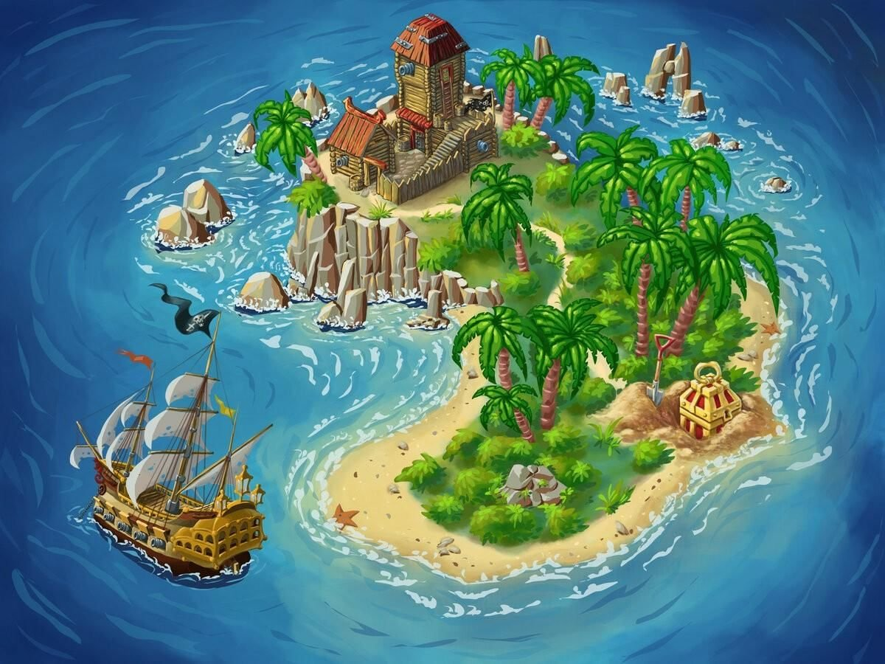
На острове Слованск когда-то очень давно жили дружные гласные, их было гораздо больше, чем сейчас. Кстати, сколько в русском алфавите гласных букв? 10. А их было 12: Ь и Ъ. Ь и Ъ употреблялись в сильной и слабой позициях: СЪНЪ, ДЕНЬ. Но злой правитель ВРЕМЯ распорядилось так, чтобы эти гласные исчезли навсегда: СОНЪ –СЪНА, ДЕНЬ – ДЬНЯ. И пустились эти гласные в бега. И стали они беглыми гласными, которые появляются только после вопроса «чего?» Слабыми оказались только О и Е , они стали беглыми гласными, а И было сильным и упрямым , эта гласная всегда стоит на своем месте и никуда не исчезает.
А
У
Ы
И
Е
о

Slide 7
Работа в группах
Выделите части слова и сделайте вывод, в каких частях слова возникли беглые гласные?
1. сон - сна, зову - звать, ров - рвы, беру - брать, лев - льва, лен – льна
2. собрать - сбор, подогнуть - подгибать, надорвать - надрыв, отозваться – отзыв ,
3. подарок - подарки, овражек - овражка, прекрасен – прекрасны

Slide 8
Флажок, горец, сучок, чулочек, молодец, чехол, угол, ветер, подзывать.

Slide 9
Домашнее задание
Д.з.:творческое задание: сочините сказку о беглых гласных, которые никуда не сбегают, а только прячутся. Придумайте название сказке, например, «Карнавальная ночь».

